Slide 1
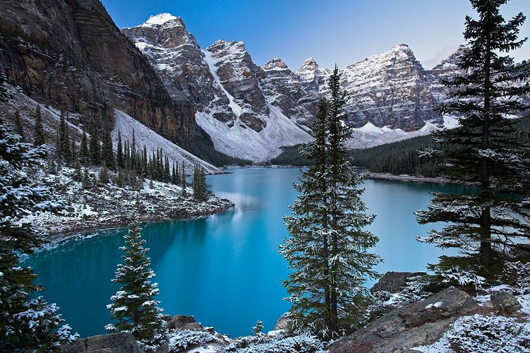
Північна Америка
Виконала – Гаврилюк
Ольга

Slide 2
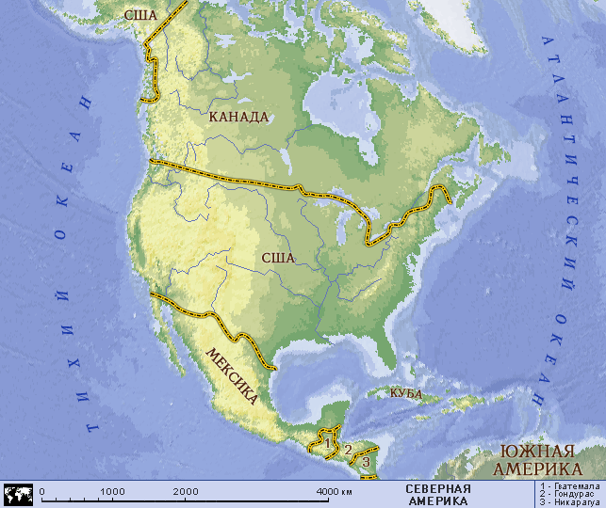
Географічне положення
Північна Америка розміщена на півночі західної півкулі і простягається від екваторіальних до арктичних широт.

Slide 3
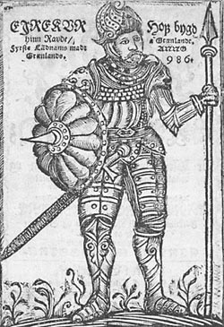
Дослідження та освоєння материка
Відкриття Америки – Нового Світу – пов'язане
з пошуками морського шляху до Індії, її відкрив
у 1492 р. Христофор Колумб.

Slide 4
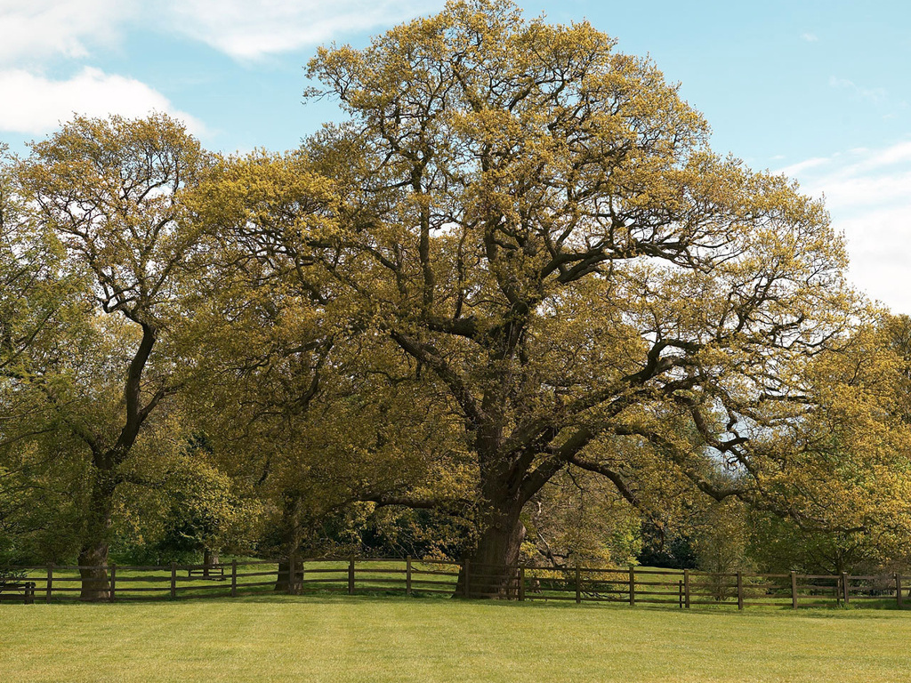
Клімат
Північна Америка витягнута з півночі на південь на 7000 км і в зв'язку з цим розташована в усіх широтних кліматичних поясах Північної півкулі, за винятком екваторіального.

Slide 5
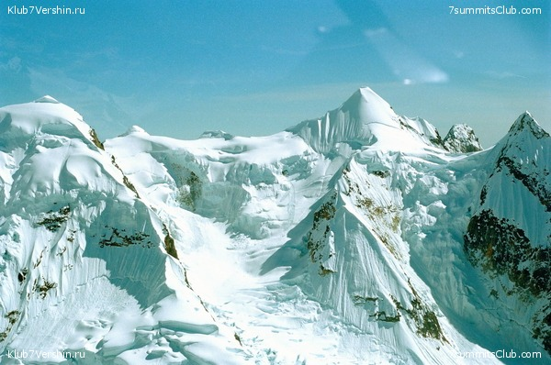
Рельєф
Поверхня Північної Америки дуже різноманітна. При середній висоті материка 720 м над рівнем моря більша частина його має висоти від 200 до 500 м, на низовини припадає 20%. Більш як 25% території становлять висоти понад 1000 м.

Slide 6
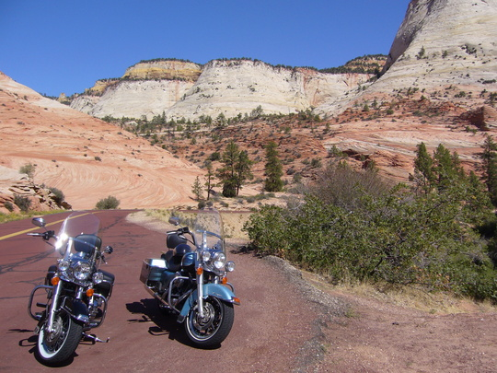
Корисні копалини
Материк дуже багатий на різноманітні корисні копалини. Це пов'язано з тектонікою та геологічною будовою континенту.

